Slide 1
Edward A library for probabilistic modeling, inference, and criticism
Tomás Ferreira, A89140

Slide 2
Índice
Instalação
Introdução a Edward
Design da linguagem
Vantagens e Desvantagens
Bibliografia

Slide 3
Instalação
$pip install edward
$pip install tensorflow
$pip install https://storage.googleapis.com/tensorflow/mac/cpu/tensorflow-1.14.0-py3-none-any.whl
$pip install tensoflow-gpu

Slide 4
Introdução a Edward
Loop de Box para estatísticas e machine learning:
Formular um modelo a partir de dados de um certo acontecimento a estudar
Estudar o acontecimento usando um algoritmo de modo a inferir a estrutura do modelo
Criticar o modelo e se este está devidamente ajustado ao problema

Slide 5
Modelagem:
Directed graphical models
Stochastic neural networks
Program with stochastic control flow
Inferência:
Stochastic/Blackbox variational inference
Hamniltonian Monte Carlo
Stochastic gradient Langevin dynamics
Crítica:
Scoring rules (pontuação numérica)
Predictive checks

Slide 6
Design
Dados:
Preloaded Data
Feeding
Ler a partir de ficheiros

Slide 7
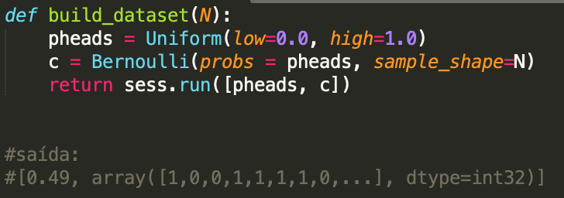
Exemplo de modelo para lançamento da moeda

Slide 8
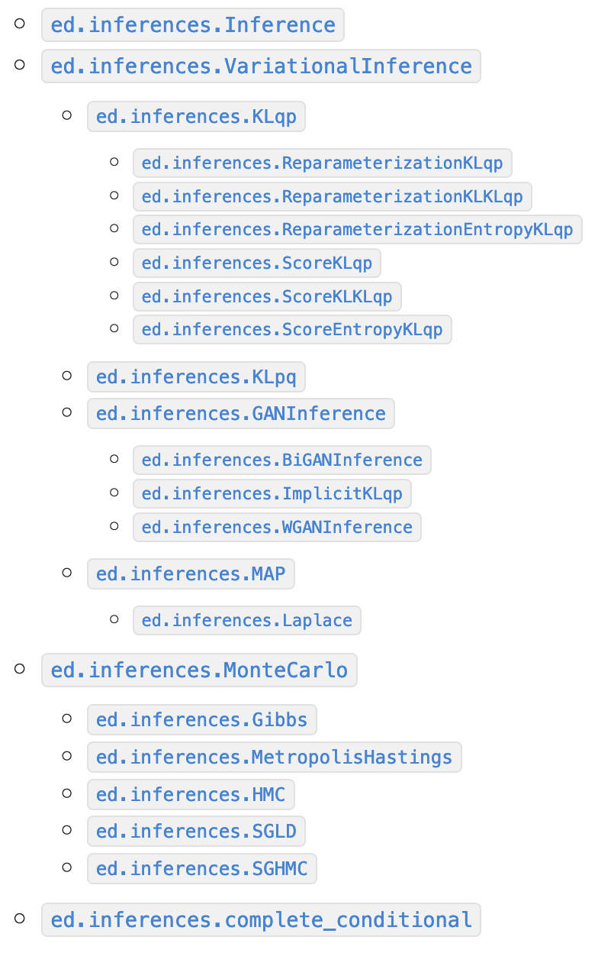
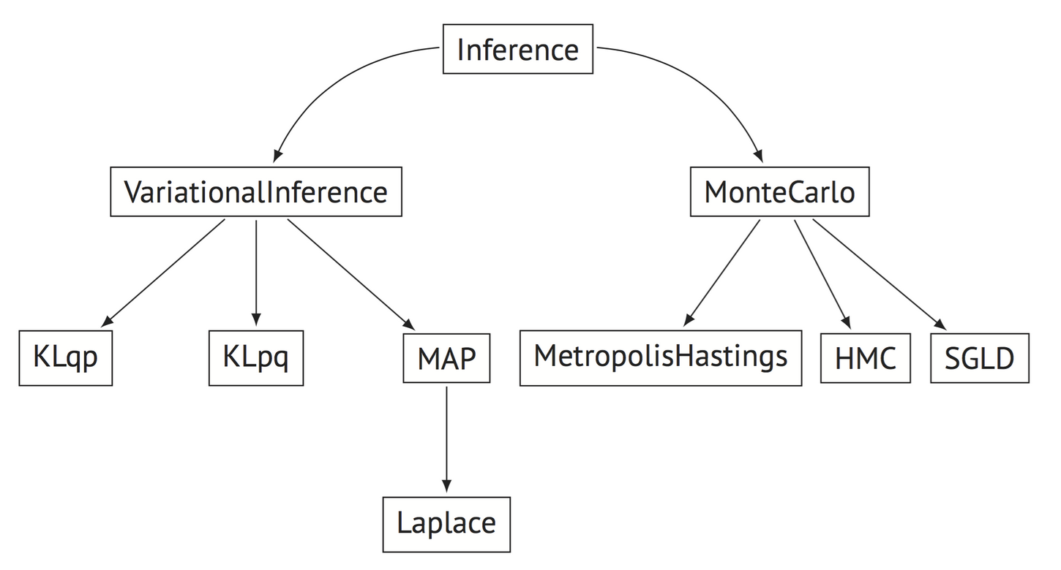
Tipos de inferência disponíveis em Edward

Slide 9
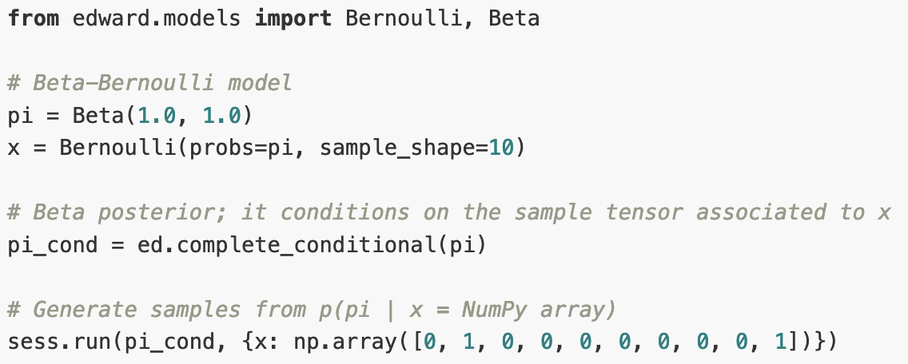
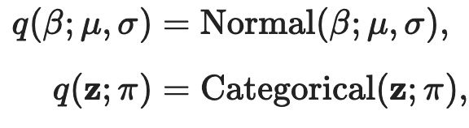
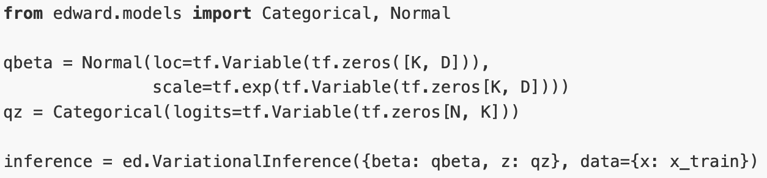
Exemplo de inferência

Slide 10
Vantagens e Desvantagens:
Vantagens:
Eficiente para problemas avançados de machine learning
Desvantagens:
Muito pouca documentação e exemplos
Sintaxe pouco clara e intuitiva
Problemas de compatibilidade

Slide 11
Bibliografia
http://edwardlib.org/
https://arxiv.org/abs/1610.09787
https://www.youtube.com/watch?v=fR5Wvb86-IU&t=2222s

